Slide 1
Зима. Февраль
Notes:
Здравствуй, гостья-зима!
Просим милости к нам
Песни севера петь
По лесам и степям. И.Никитин

Slide 2

Notes:
Февраль – последний месяц зимы.

Slide 3
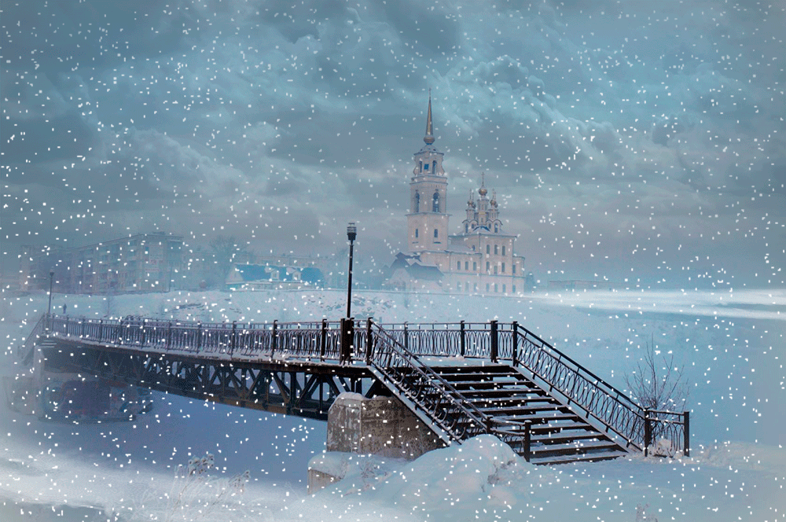
Notes:
Метели и вьюги наметают высокие сугробы, а порывистые ветры гоняют по земле снежную поземку.

Slide 4
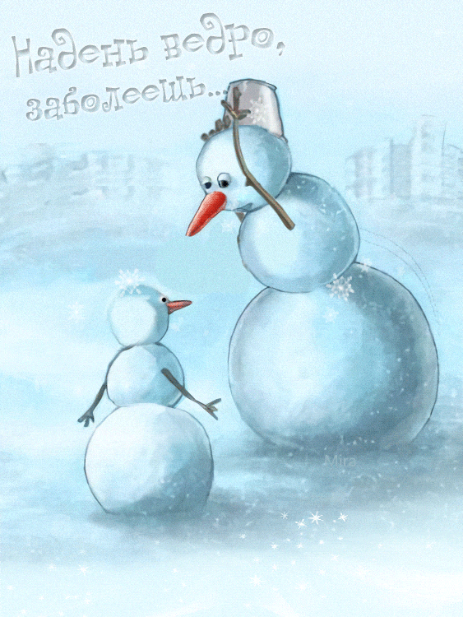
Notes:
В старину февраль называли «снеговеем». Кружатся, летят белые пушистые снежинки, покрывают поля и леса.

Slide 5
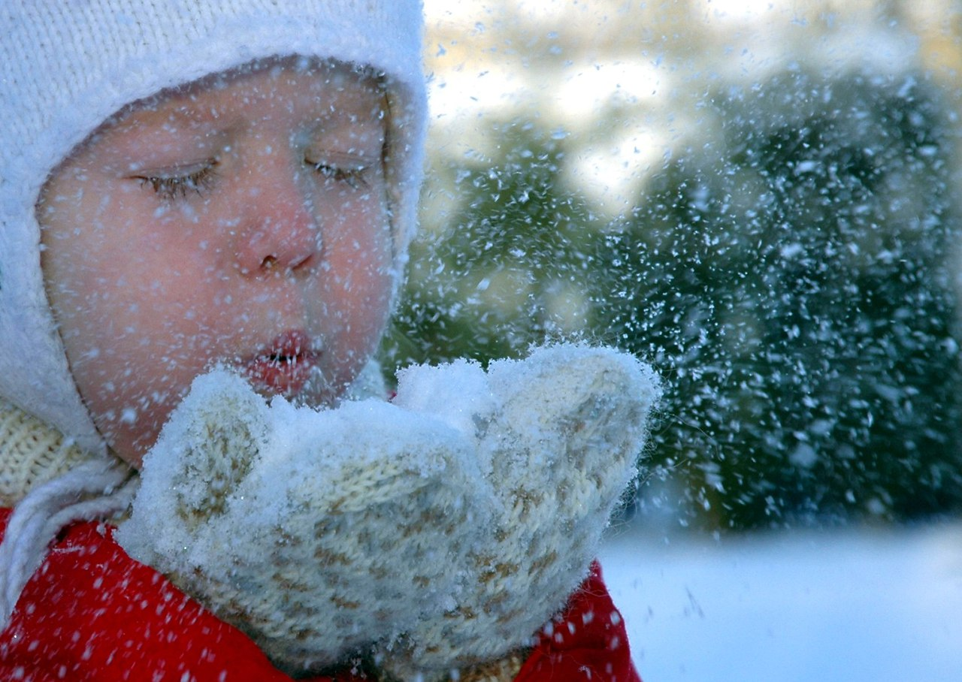
Notes:
Снежинка
Села мне на рукавицу
Легкая снежинка
И нахохлила, как птица,
Ледяную спинку.
Замерла тихонько я,
Чтоб не улетела.
Скоро варежка моя
Станет белой-белой.

Slide 6
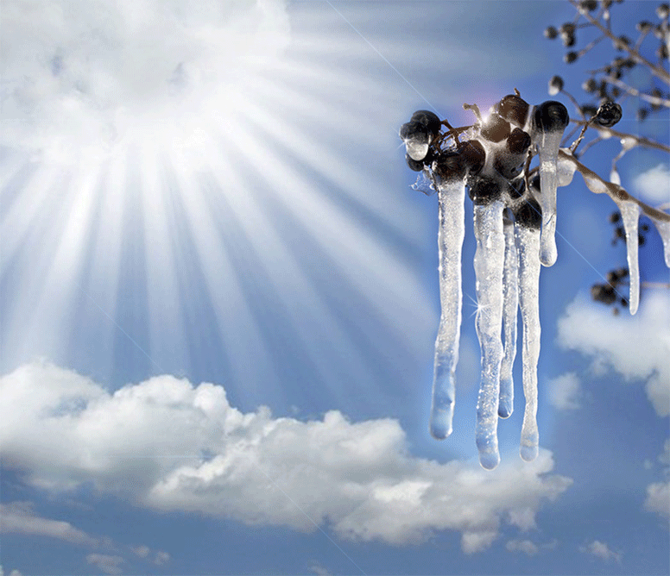
Notes:
В феврале день становится длиннее, начинает пригревать солнышко, иногда звенит первая робкая капель.

Slide 7
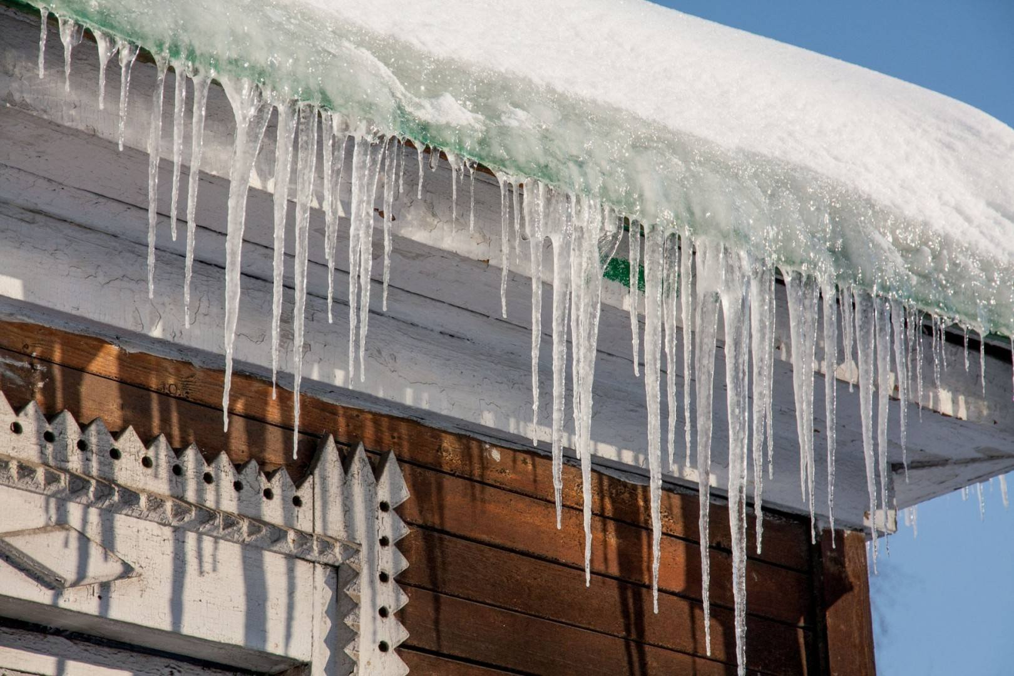
Notes:
А с крыш свисают длинные хрустальные сосульки.

Slide 8
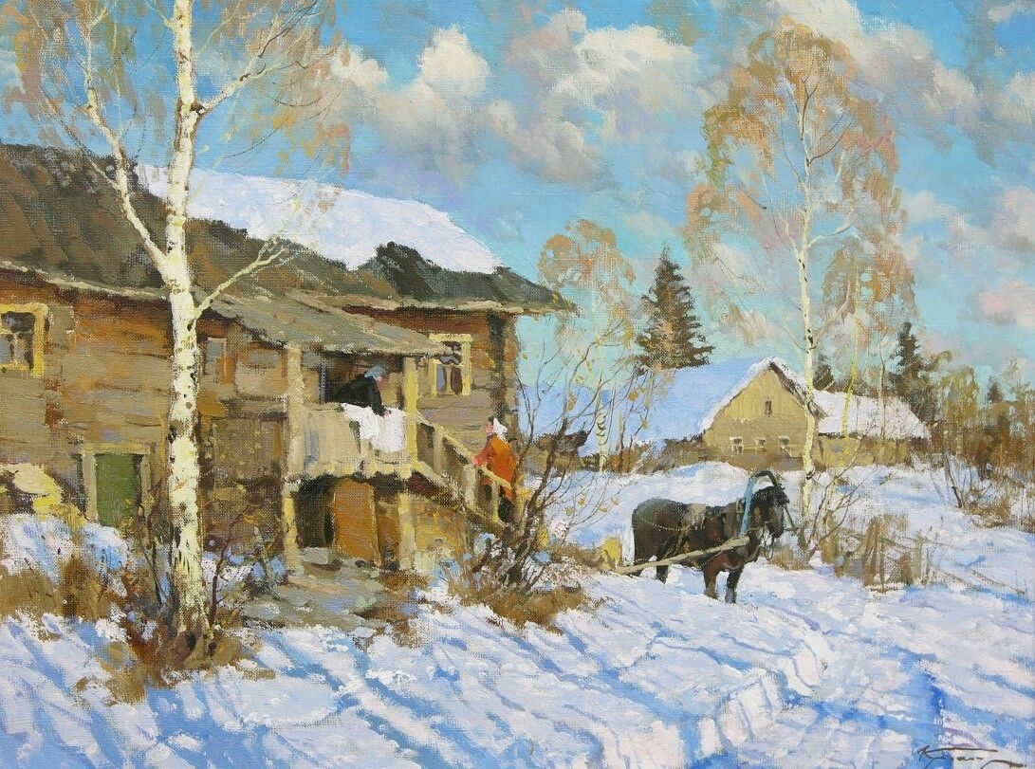
Notes:
В феврале бывают оттепели, снег подтаивает, темнеет, а сугробы оседают, делаются ниже.
Оттепель
Ветры с юга прилетели,
Принесли с собой тепло,
И сугробы враз осели,
В полдень с крыши потекло.

Slide 9
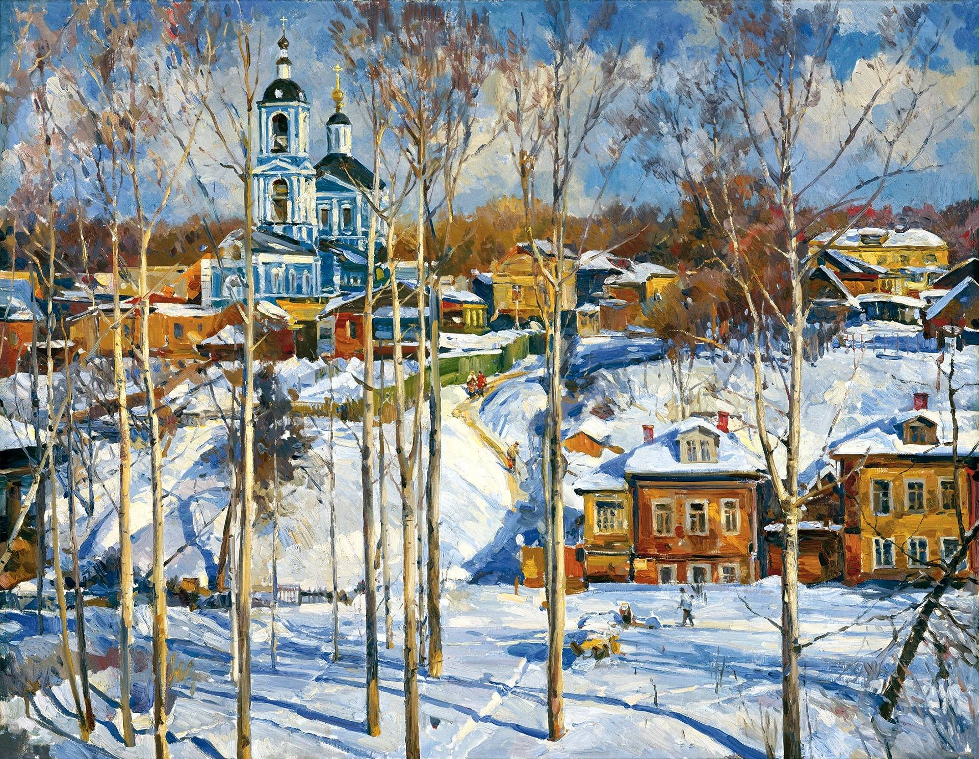
Notes:
Вопросы и задания
Почему февраль называют «снеговеем»?
Что такое оттепель?
Отгадать загадки:
Голубой платок
Алый клубок,
По платку катается,
Людям улыбается (Солнце)
Висит за окошком
Кулек ледяной.
Он полон капели
И пахнет весной. (Сосулька).
Нарисовать солнышко, сосульки

Slide 10
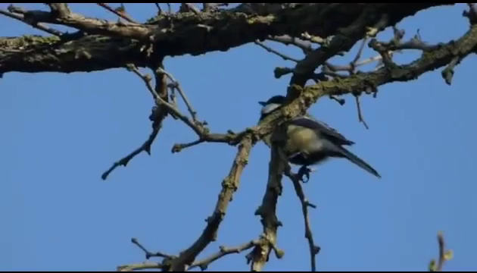
Notes:
В феврале свет прибывает, солнышко пригревает, оживают лесные обитатели – птицы, звери. Бойкие синицы взлетают на самые верхушки деревьев и затягивают веселую песенку.

Slide 11
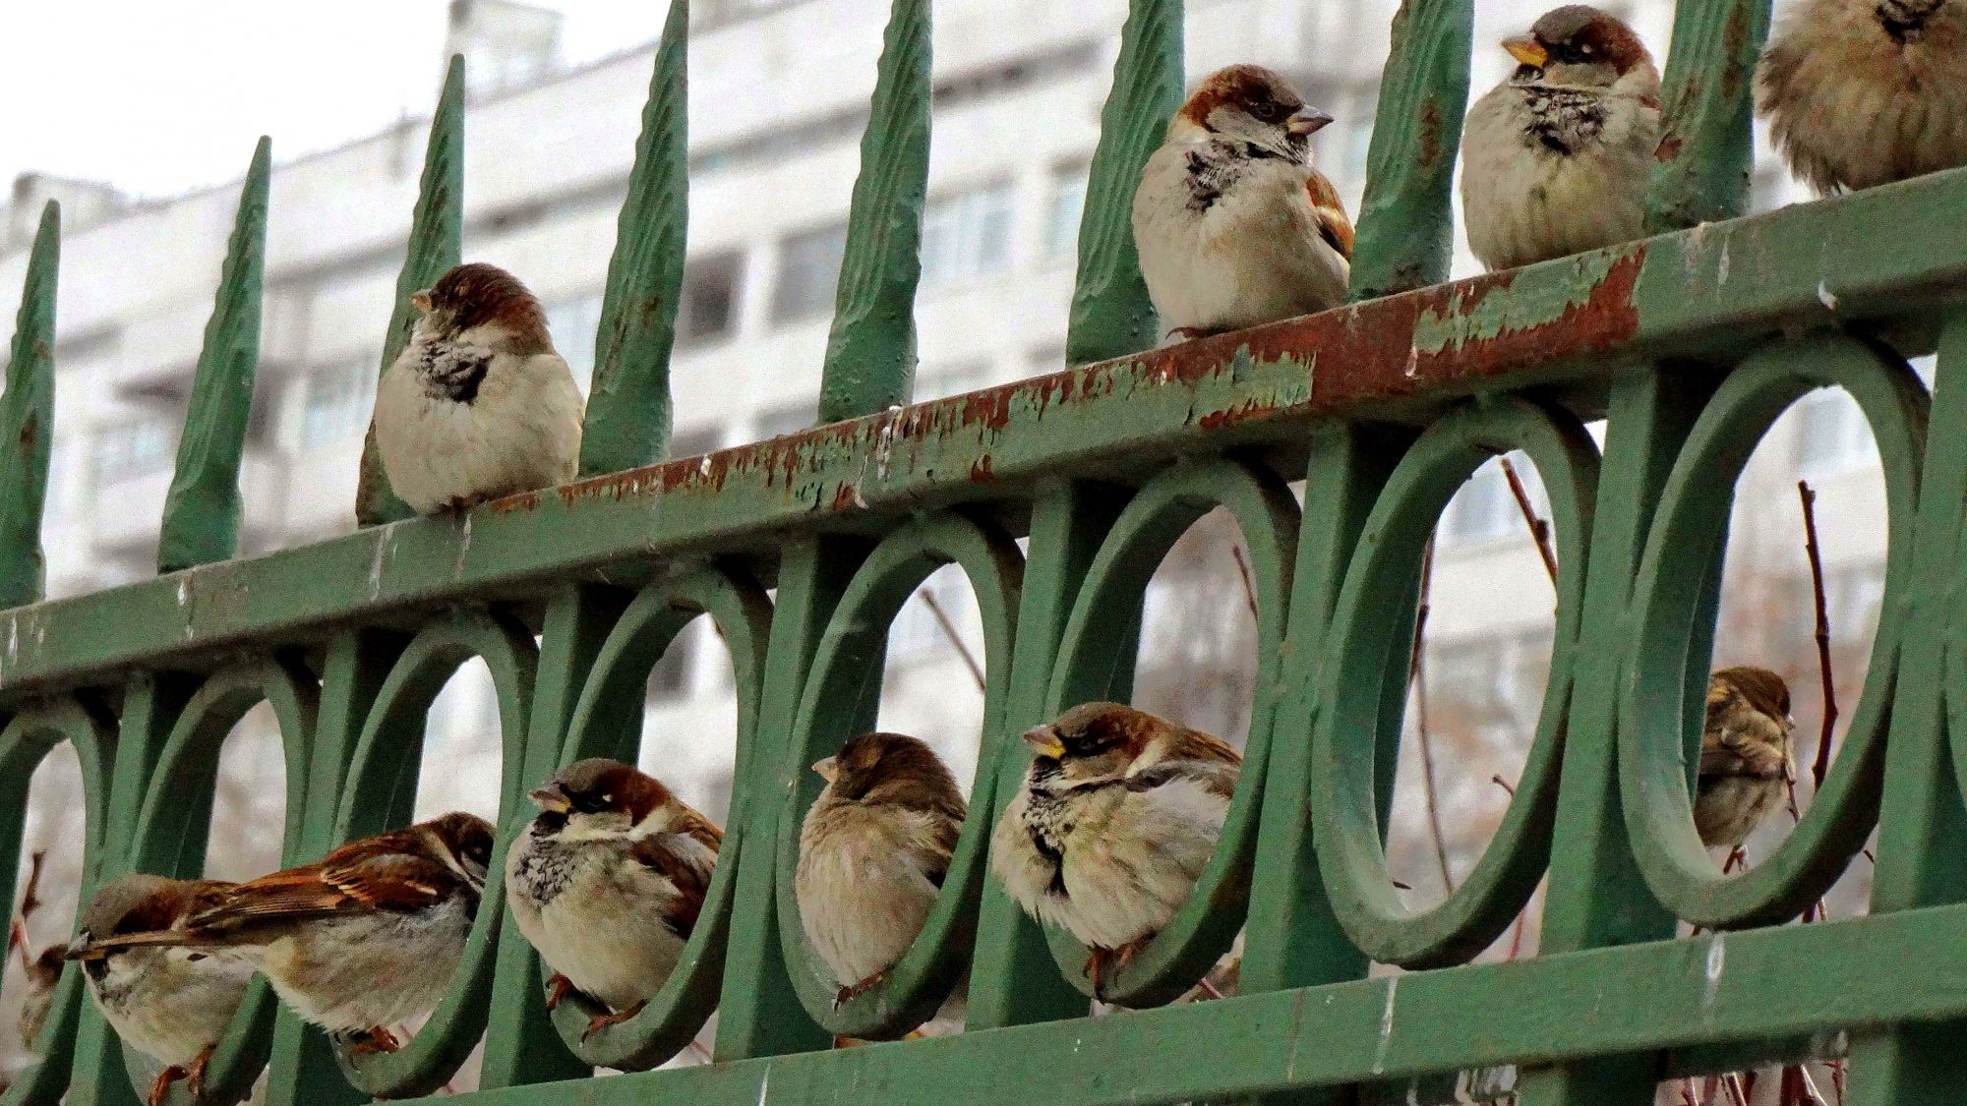


Slide 12
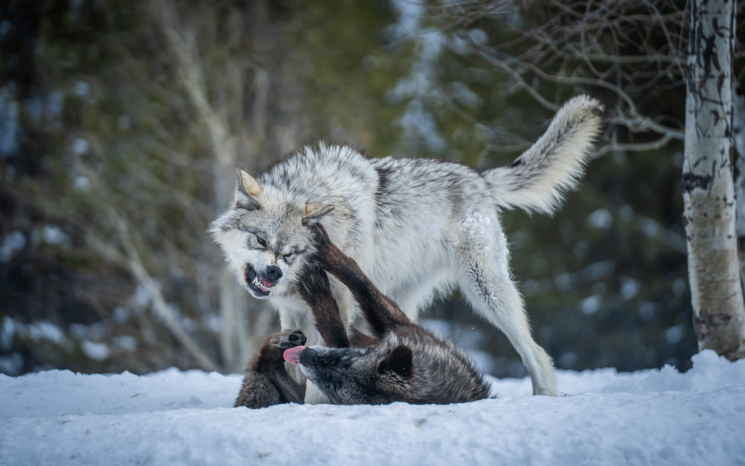
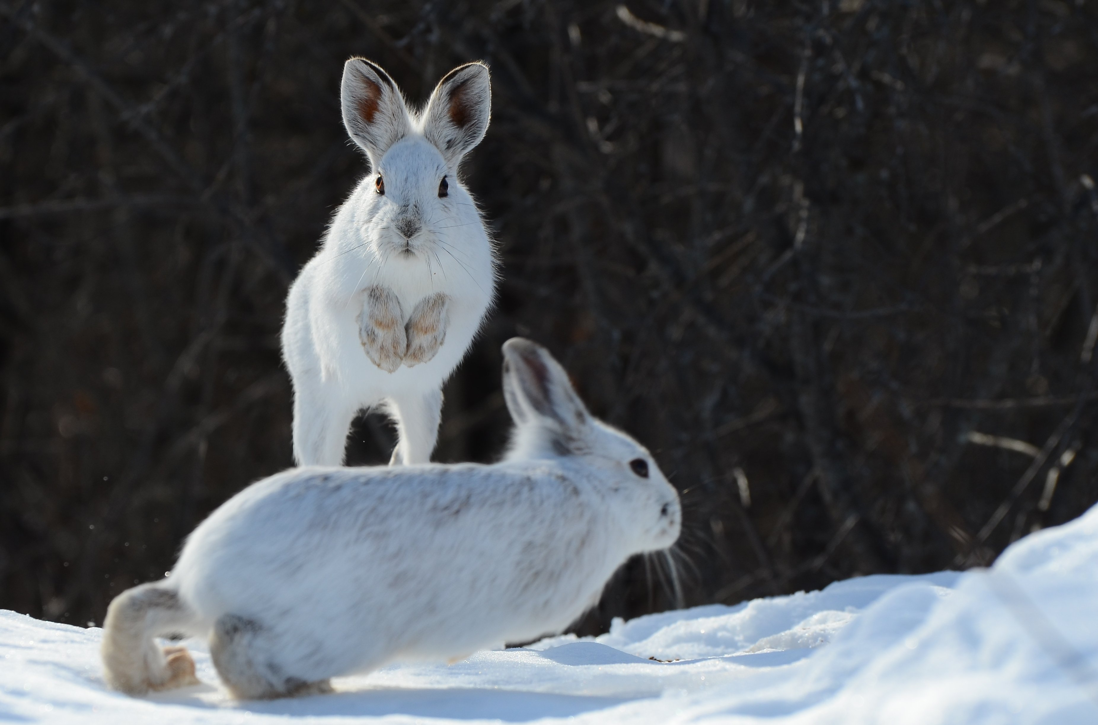
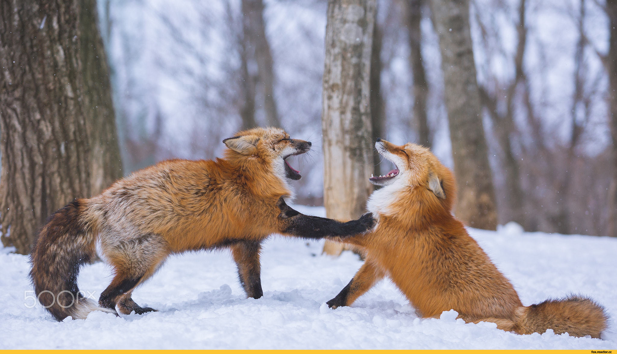
Notes:
Начинаются игры у зайцев, у лисиц, дерутся между собой волки. Только медведи все еще спят в своих теплых берлогах.

Slide 13



Notes:
Вопросы и задания
Рассказать, что делают лесные обитатели в феврале.
Отгадать загадки:
Без крыльев, а быстрее птицы с дерева на дерево перелетает. (Белка)
Спиною зеленовата,
Животиком желтовата,
Черненькая шапочка
И полоска шарфика. (синица)

Slide 14
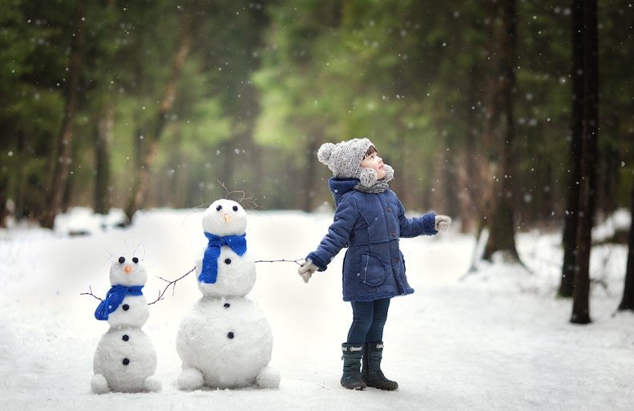
Notes:
Когда наступает оттепель, снег делается липким, из него можно строить снежные крепости , лепить снеговиков. Снеговик
Мы с подругой Катей
Ком большущий катим.
Из пушистого комка
Слепим мы снеговика.
В белой шубке меховой,
С угольками вместо глаз.
Улыбаясь, как живой,
Снеговик глядит на нас.
Мы дадим ему метелку,
Слепим пышный воротник,
Пусть по улицам поселка
Ходит дворник – снеговик.

Slide 15

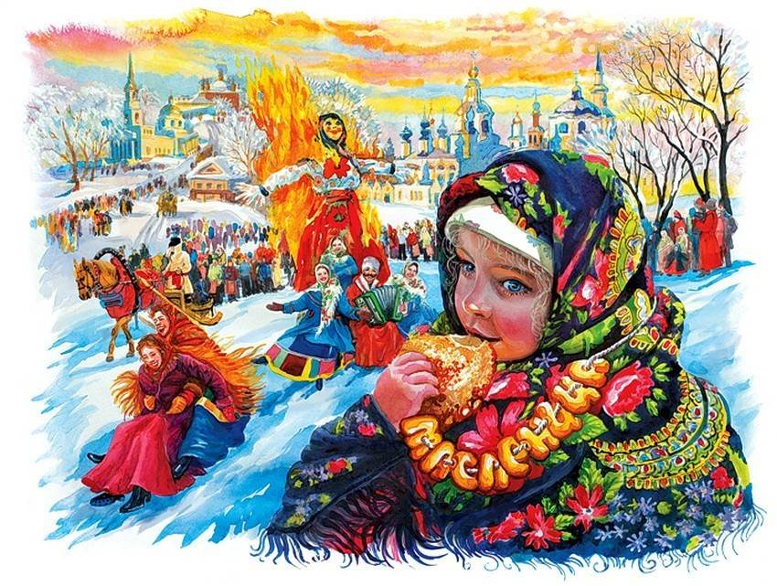
Notes:
В конце февраля люди прощаются с зимой и готовятся к встрече весны, отмечают праздник Масленицы. Хозяйки пекут вкусные, румяные блины с хрустящей золотистой корочкой. Ведь блины похожи на солнце, а Масленица – это праздник встречи с солнышком.

Slide 16
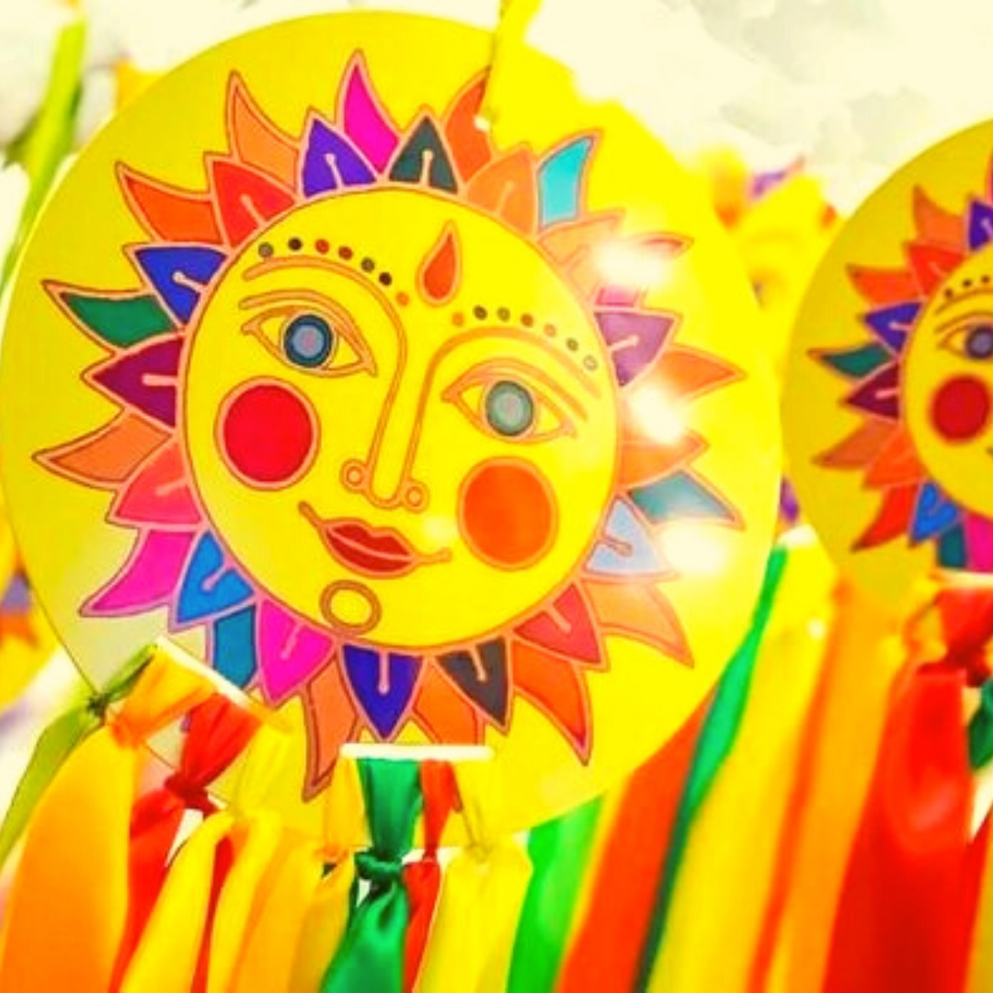
Notes:
Вопросы и задания
Какие вы знаете зимние забавы?
Какой праздник отмечают в конце февраля?
Почему в этот праздник пекут блины?
Отгадать загадки:
Ну-ка, кто из вас ответит:
Не огонь, а больно жжет,
Не фонарь, а ярко светит,
И не пекарь, а печет? (Солнце)
Что на сковородку наливают, да вчетверо сгибают? (Блины)
Нарисовать и раскрасить снеговика.

Slide 17
До новых встреч!

